Slide 1
实验五
飞行棋游戏：
以太坊多方参与合约

Slide 2
Solidity语言介绍二
数组
结构体
映射
地址
全局变量msg
require函数

Slide 3
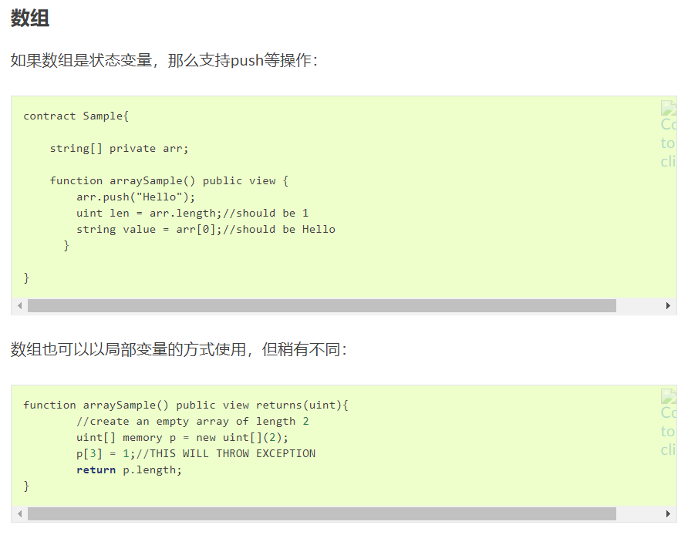

Slide 4
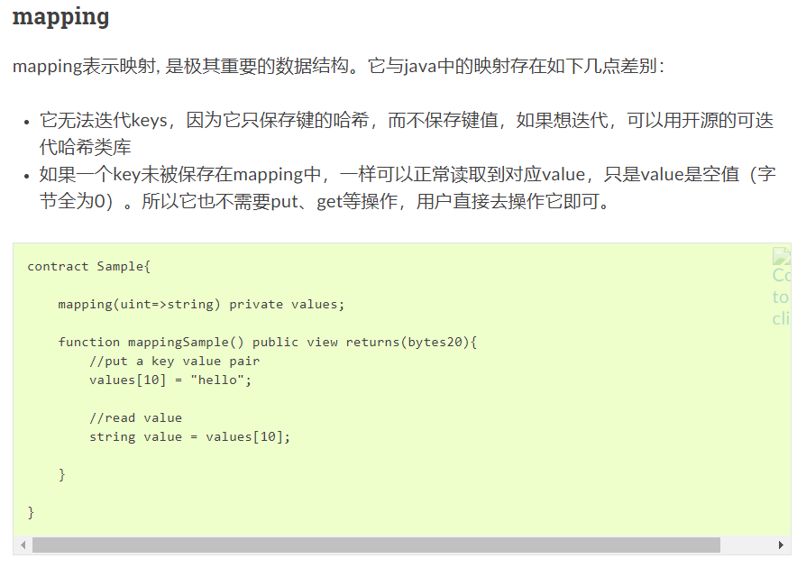

Slide 5
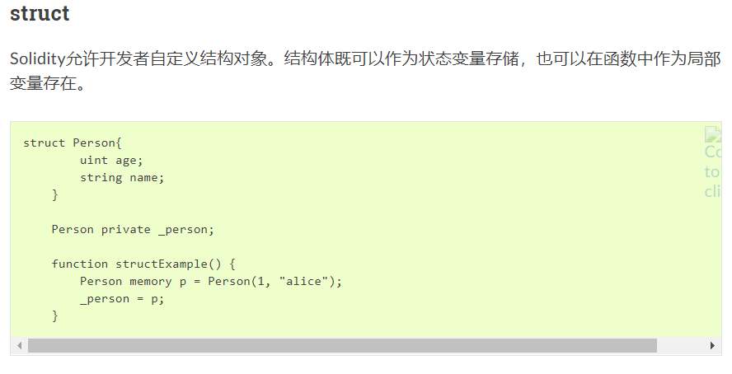

Slide 6
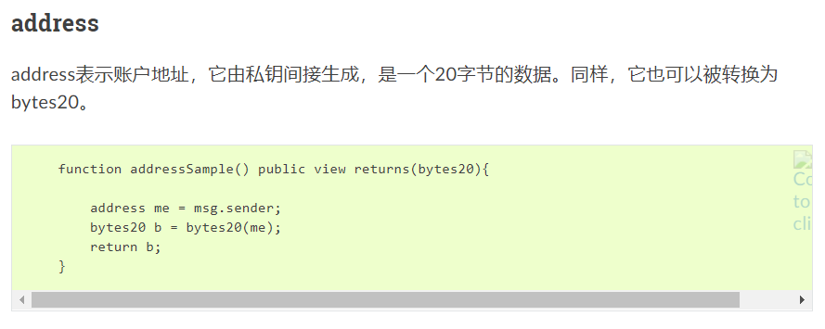

Slide 7
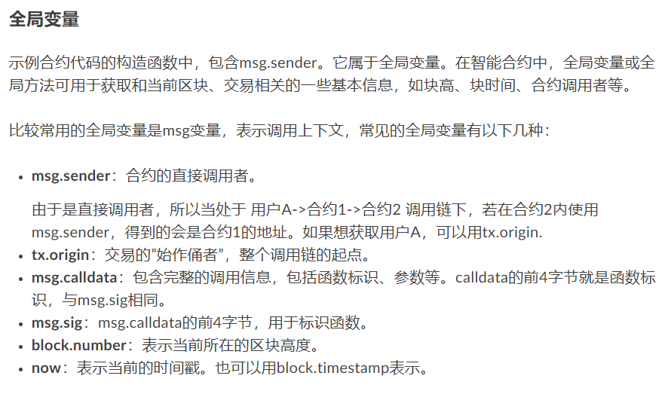

Slide 8
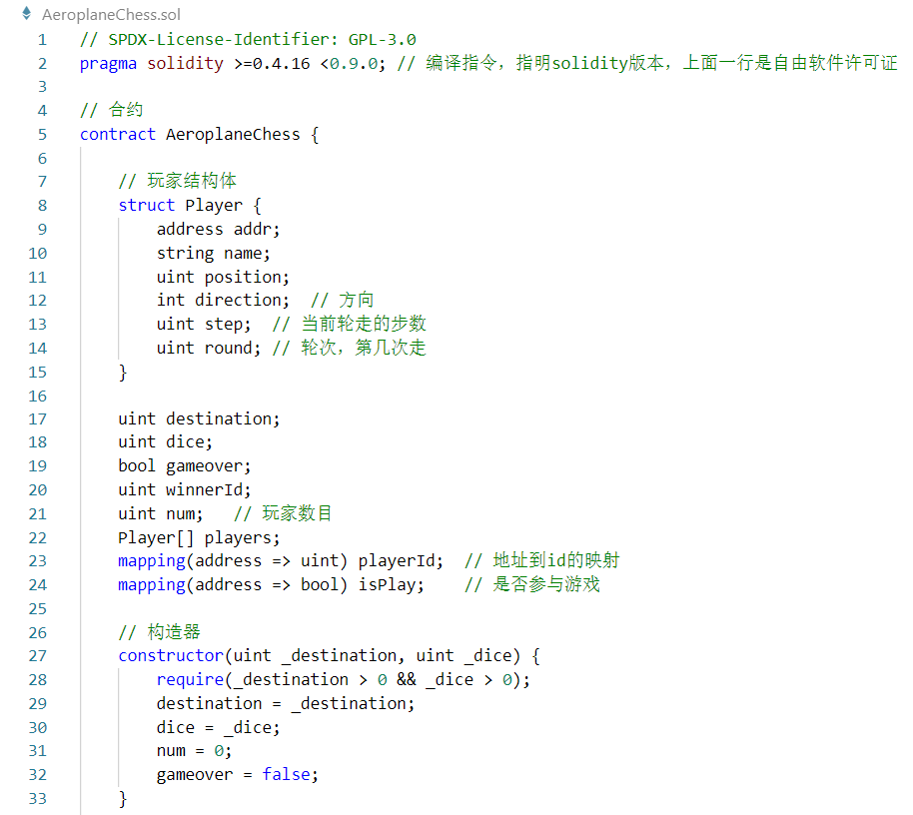
require 函数用于确认条件有效性，例如输入变量，或合约状态变量是否满足条件，或验证外部合约调用返回的值。

Slide 9
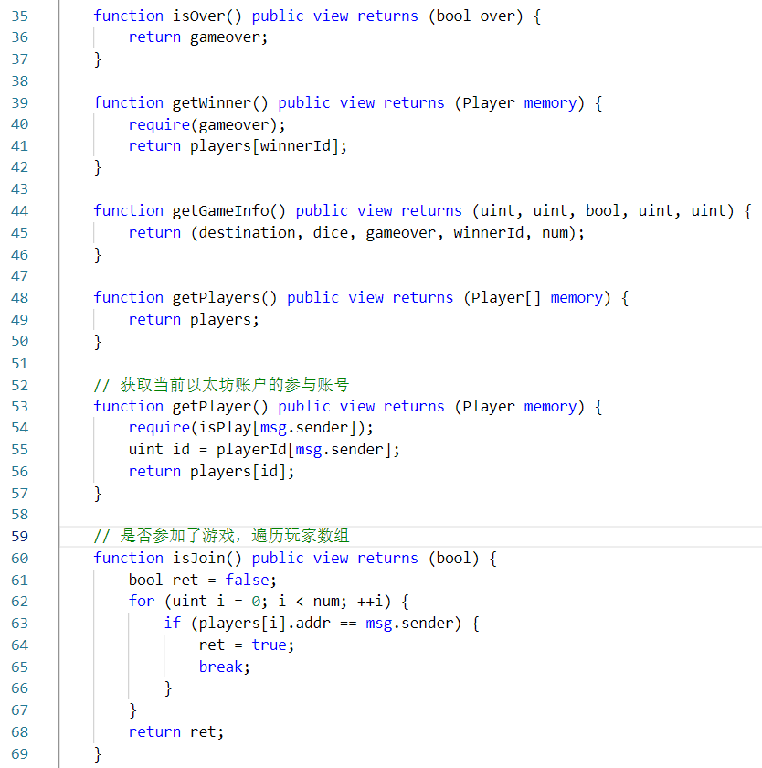
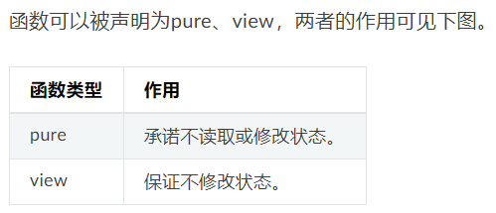
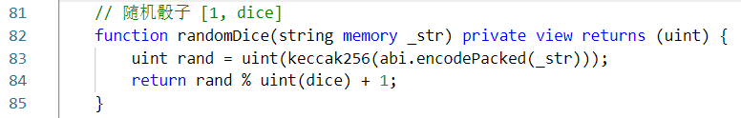
只访问合约状态的函数

Slide 10
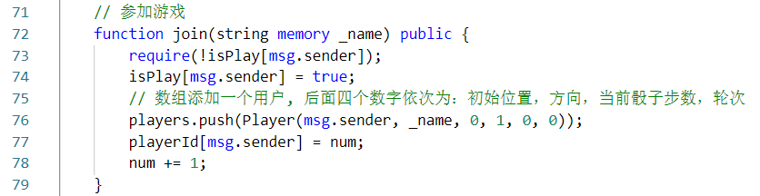
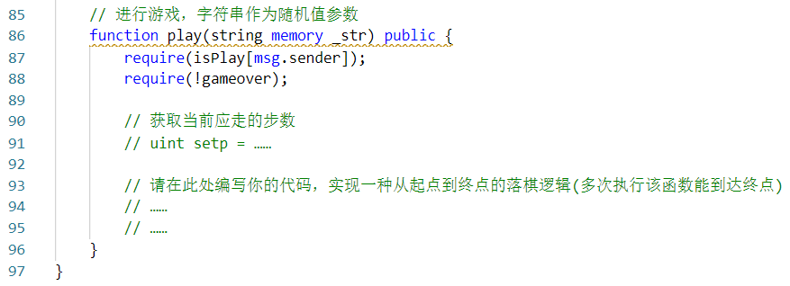
修改合约状态的函数

Slide 11
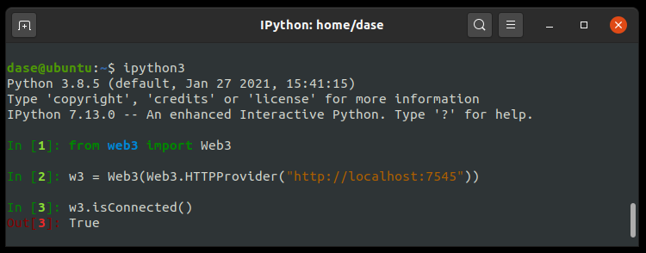
Pthon与以太坊交互
使用Python连接以太坊测试链

Slide 12
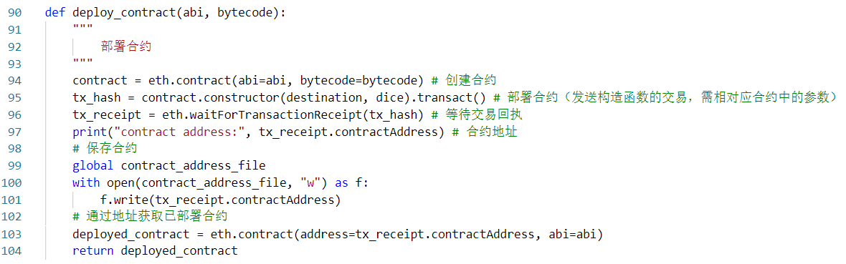
使用Python部署合约

Slide 13
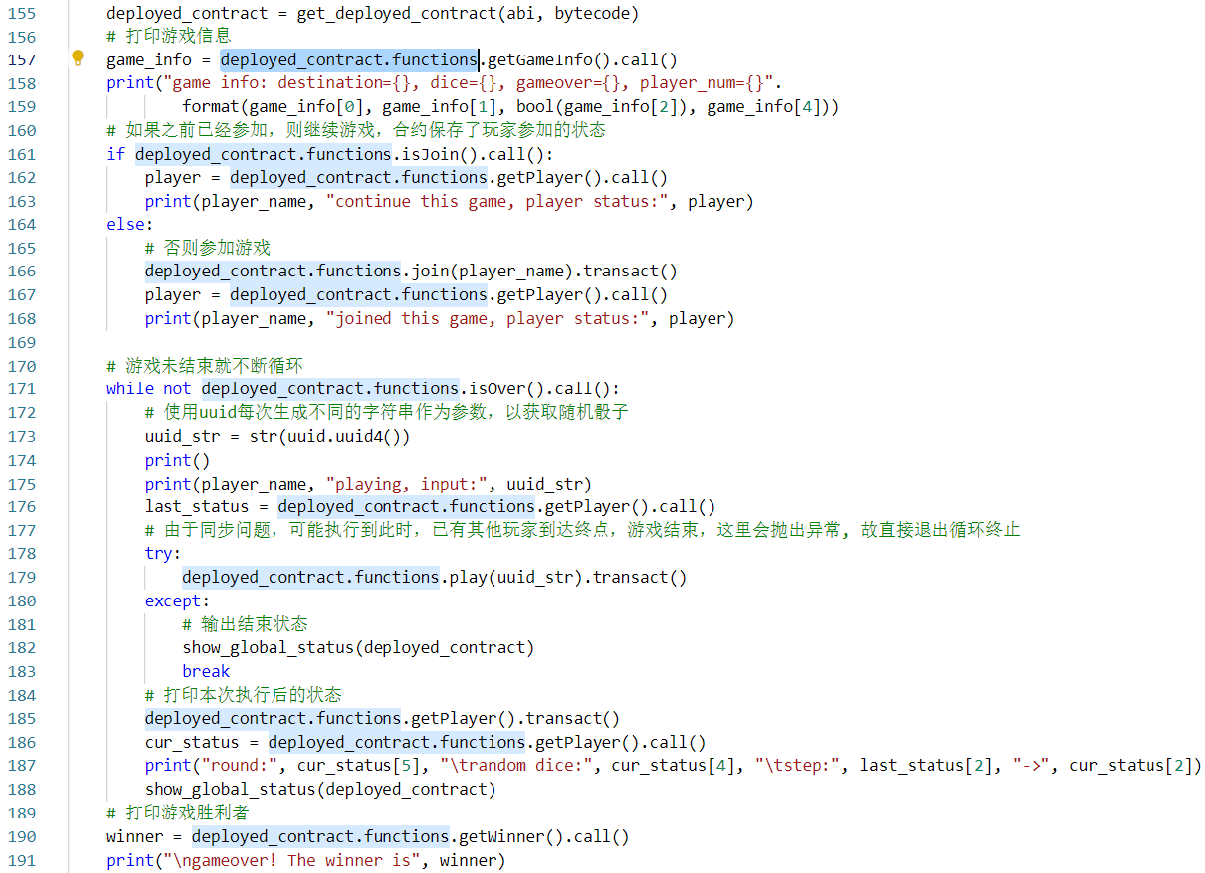
使用Python调用合约

Slide 14
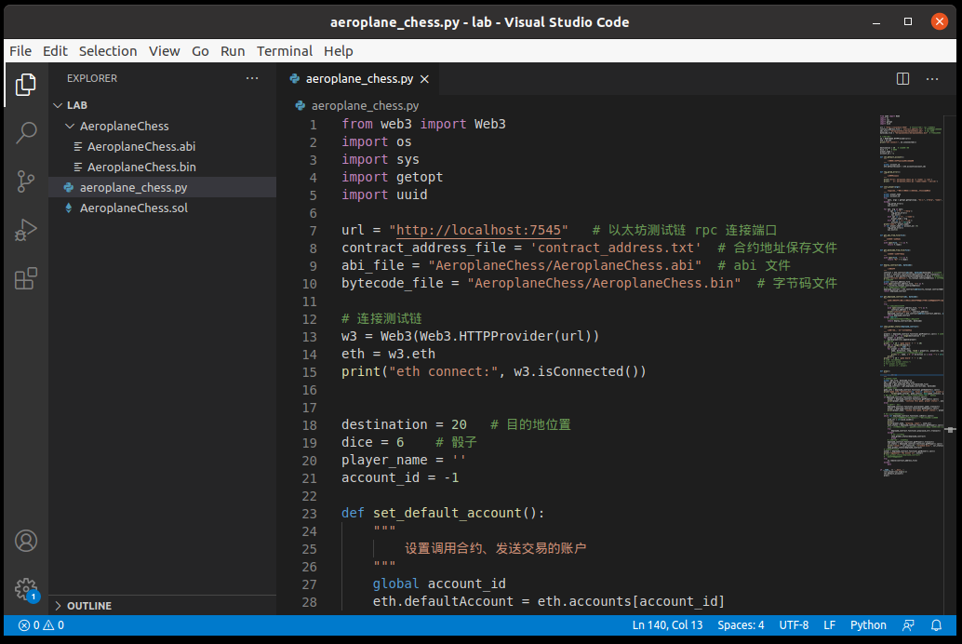
实验项目框架
写好合约后，输入 solc –abi –bin –overwrite –o AeroplaneChess AeroplaneChess.sol 编译
然后执行 python3 aeroplane_chess.py –n <玩家姓名> -I <账户id> 就可以运行游戏合约

